Slide 1

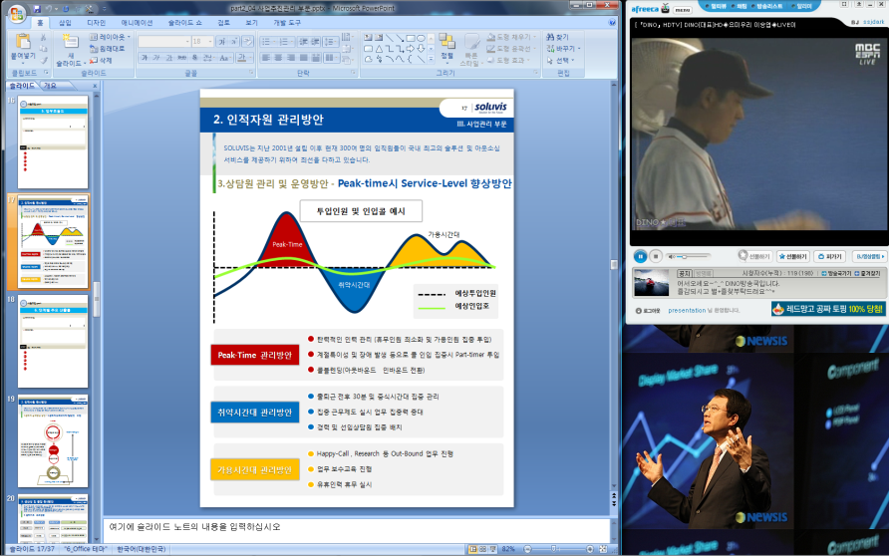
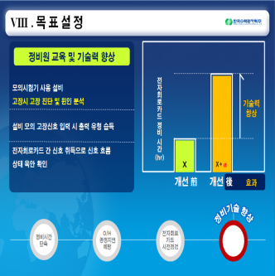
품질 관리 PROCESS
1단계
TITLE
2단계
TITLE
3단계
TITLE
4단계
품질 평가결과
5단계
TITLE
Step 01 sub title
Step1 contents 01
Step1 contents 02
Step1 contents 03
Step 01 sub title
Step2 contents 01
Step2 contents 02
Step2 contents 03
Step 01 sub title
Step3 contents 01
Step3 contents 02
Step3 contents 03
결과보고서
Step4 contents 01
Step4 contents 02
Step4 contents 03
Step 01 sub title
Step5 contents 01
Step5 contents 02
Step5 contents 03
보완교육
운영안정화
제품생산
표준화 · 객관화
고품질
제품제공
결과 보고서

